Slide 1
Módulo 5. Crear y editar módulos y texto
Proyectos PNUMA-FMAM
Creación de Capacidad para una Participación Eficaz
en el Centro de Intercambio de Información sobre Seguridad de la Biotecnología (CIISB)
del Protocolo de Cartagena sobre Seguridad de la Biotecnología

Slide 2
MÓDULO 5. Crear y editar módulos y texto
Qué aprenderemos en este módulo:
  cómo crear contenido usando sintaxis CMS
  cómo revisar, editar y borrar módulos o texto de una página
  cómo administrar versiones de módulos
Proyecto PNUMA-FMAM de Creación de Capacidad
para una Participación Eficaz en el CIISB
Notes:
28/08/2007 6:47 AM
©2005 Microsoft Corporation. Todos los derechos reservados.
Esta presentación se hace con fines informativos únicamente. Microsoft no ofrece garantías, ni implícitas ni explícitas, en este resumen.
2

Slide 3
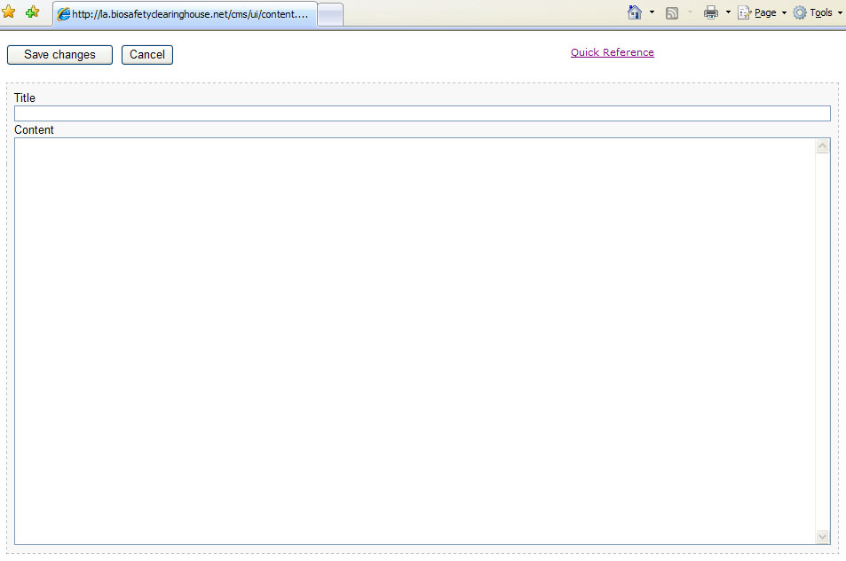

5.1 Sintaxis de contenido (sintaxis wiki)
HAGA CLIC AQUÍ
Hermes brinda una sintaxis fácil para crear contenido.
No se requieren conocimientos de HTML.
La Página de Referencia Rápida del CMS Hermes contiene toda la sintaxis.
Para acceder a esta página, haga clic en el enlace de Referencia rápida en la página del editor.
Proyecto PNUMA-FMAM de Creación de Capacidad
para una Participación Eficaz en el CIISB

Slide 4
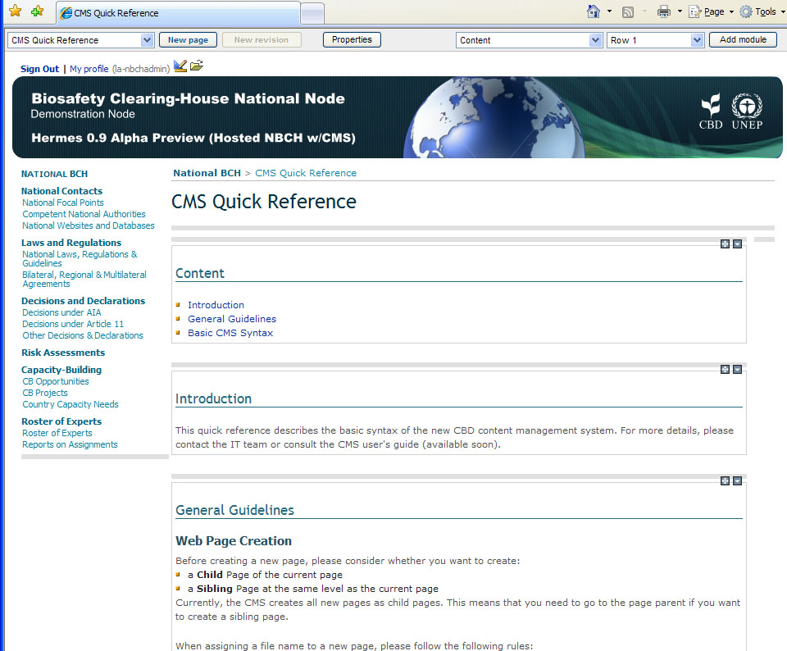
5.1 Sintaxis de contenido (sintaxis wiki)
Proyecto PNUMA-FMAM de Creación de Capacidad
para una Participación Eficaz en el CIISB

Slide 5
5.1 Sintaxis de contenido (sintaxis wiki)
Por ejemplo, el siguiente texto:
Hermes es un **Sistema de Gestión de Contenido** (CMS) en línea basado en el //Portal Central del Centro de Intercambio de Información sobre Seguridad de la Biotecnología// (CIISB). * Ítem 1 * Ítem 2
Proyecto PNUMA-FMAM de Creación de Capacidad
para una Participación Eficaz en el CIISB

Slide 6
5.1 Sintaxis de contenido (sintaxis wiki)
Aparecería así:
Hermes es un Sistema de Gestión de Contenido (CMS) en línea basado en el Portal Central del Centro de Intercambio de Información sobre Seguridad de la Biotecnología (CIISB). Ítem 1 Ítem 2
Proyecto PNUMA-FMAM de Creación de Capacidad
para una Participación Eficaz en el CIISB

Slide 7
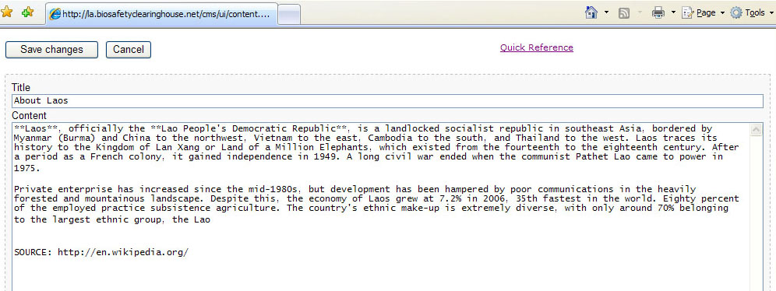
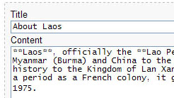
5.1 Sintaxis de contenido (sintaxis wiki)
Ejemplo. Agregar título y contenido a la página de la República Popular Democrática Laos.
Paso 1. Dentro de la página de Edición, inserte texto para el TÍTULO y el CONTENIDO de la página.
AGREGAR
TEXTO AQUÍ
Proyecto PNUMA-FMAM de Creación de Capacidad
para una Participación Eficaz en el CIISB

Slide 8


5.1 Sintaxis de contenido (sintaxis wiki)
Paso 2. Haga clic en el botón de Guardar cambios.
HAGA CLIC AQUÍ
Obsérvese que se utilizó sintaxis de contenido para aplicar formato (negrita e itálica) al texto.
Proyecto PNUMA-FMAM de Creación de Capacidad
para una Participación Eficaz en el CIISB

Slide 9
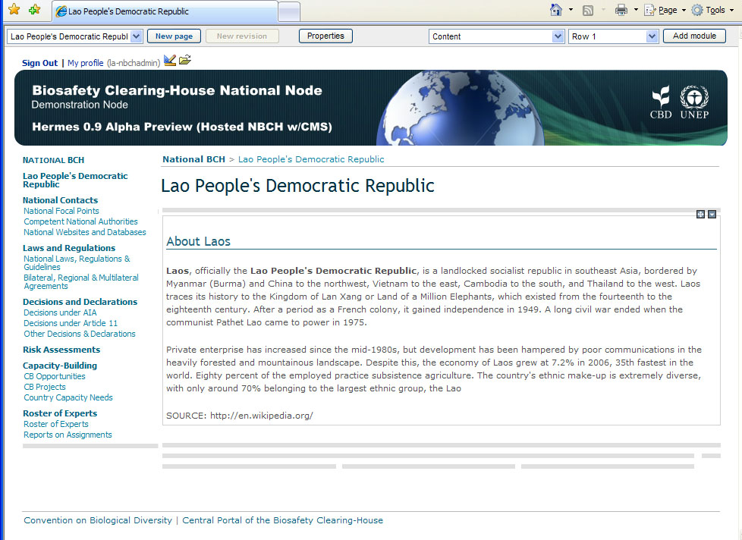
5.1 Sintaxis de contenido (sintaxis wiki)
Esto llevará al administrador a la página de la República Popular Democrática Laos, donde podrá visualizar el nuevo contenido.
Proyecto PNUMA-FMAM de Creación de Capacidad
para una Participación Eficaz en el CIISB

Slide 10
5.2 Revisar/Editar Módulos
Use el menú de módulo de contenido para revisar y editar el contenido del módulo.
Puede accederse a este menú con el ícono que aparece en el ángulo superior derecho de cada módulo.
Proyecto PNUMA-FMAM de Creación de Capacidad
para una Participación Eficaz en el CIISB

Slide 11
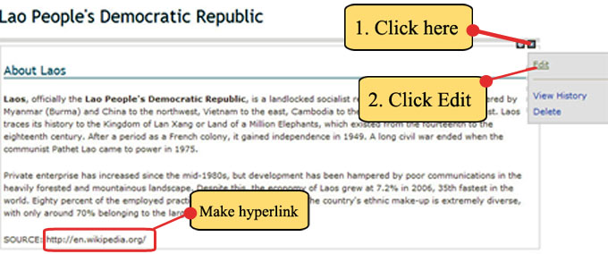
5.2 Revisar/Editar Módulos
Ejemplo. Editar información en la página de la República Popular Democrática Laos. Siguiendo el ejemplo anterior, editaremos una parte del contenido. La última línea que contiene la dirección http://en.wikipedia.org/ se transformará en un hipervínculo.
Paso 1. Haga clic en el ícono y luego presione Editar.
Proyecto PNUMA-FMAM de Creación de Capacidad
para una Participación Eficaz en el CIISB

Slide 12
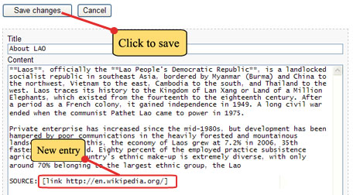
5.2 Revisar/Editar Módulos
Paso 2. Aparece la página del Editor de contenido. Edite la última línea para que quede así:
FUENTE: [enlace http://en.wikipedia.org/]
Paso 3. Haga clic en el botón de GUARDAR CAMBIOS.
Proyecto PNUMA-FMAM de Creación de Capacidad
para una Participación Eficaz en el CIISB

Slide 13
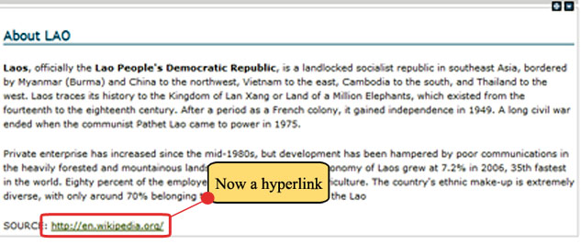
5.2 Revisar/Editar Módulos
Luego de guardar, el administrador pasará del Editor de contenido a la página Acerca de LAOS.
La última línea tiene ahora valor de hipervínculo.
Obsérvese que el color cambia a azul y cuando se hace clic sobre la dirección, aparece una línea.
Proyecto PNUMA-FMAM de Creación de Capacidad
para una Participación Eficaz en el CIISB

Slide 14
5.3 Gestión de versiones de módulos
Para ver el historial de edición de una página, haga clic en el enlace de Ver Historial, dentro del menú de módulo de contenido.
Esta opción le sirve para llevar un registro de los cambios realizados por los usuarios que tienen derechos de edición para la página.
Proyecto PNUMA-FMAM de Creación de Capacidad
para una Participación Eficaz en el CIISB

Slide 15
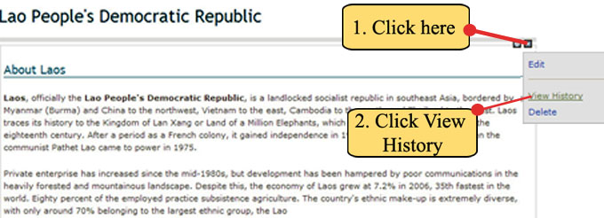
5.3 Gestión de versiones de módulos
Ejemplo. Ver el Historial de Edición de la página de la República Popular Democrática Laos.
Paso 1. Haga clic en el ícono y luego presione Ver Historial.
Proyecto PNUMA-FMAM de Creación de Capacidad
para una Participación Eficaz en el CIISB

Slide 16
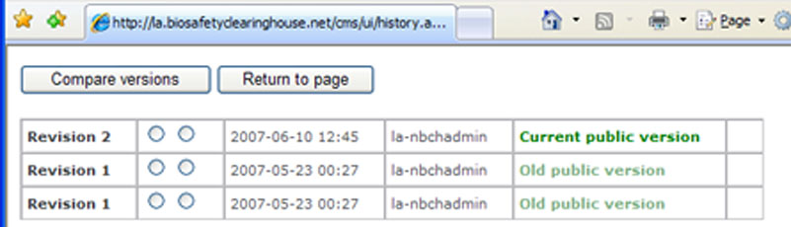
5.3 Gestión de versiones de módulos
Aparecerá una página con la lista de Revisiones.
Botón de Comparar versiones
Conduce a una página que muestra una comparación de dos revisiones.
Muestra los siguientes ítems.
Proyecto PNUMA-FMAM de Creación de Capacidad
para una Participación Eficaz en el CIISB

Slide 17
5.3 Gestión de versiones de módulos
Aparecerá una página con la lista de Revisiones.
Botón de volver
a la página
Lleva al usuario de vuelta a la página original.
Proyecto PNUMA-FMAM de Creación de Capacidad
para una Participación Eficaz en el CIISB

Slide 18
5.3 Gestión de versiones de módulos
Aparecerá una página con la lista de Revisiones.
Revisión y
Número
Muestra la cantidad de revisiones que tiene la página.
Proyecto PNUMA-FMAM de Creación de Capacidad
para una Participación Eficaz en el CIISB

Slide 19
5.3 Gestión de versiones de módulos
Aparecerá una página con la lista de Revisiones.
Nombre de usuario
Muestra el nombre del usuario que realizó la revisión de la página.
Proyecto PNUMA-FMAM de Creación de Capacidad
para una Participación Eficaz en el CIISB

Slide 20
5.3 Gestión de versiones de módulos
Aparecerá una página con la lista de Revisiones.
Versiones públicas
Indica si la revisión es la versión pública actual o una versión vieja.
Proyecto PNUMA-FMAM de Creación de Capacidad
para una Participación Eficaz en el CIISB

Slide 21
5.3 Gestión de versiones de módulos
Aparecerá una página con la lista de Revisiones.
Botones radio
Se usan para seleccionar los números de revisiones a comparar.
Proyecto PNUMA-FMAM de Creación de Capacidad
para una Participación Eficaz en el CIISB

Slide 22
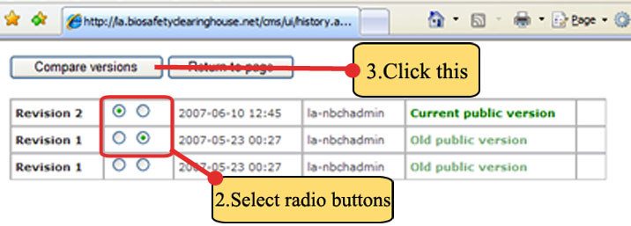
5.3 Gestión de versiones de módulos
Paso 2. Compare las Revisiones 1 y 2. Haga clic en los botones radio de las dos revisiones.
Paso 3. Haga clic en el botón de Comparar versiones, como se muestra.
Proyecto PNUMA-FMAM de Creación de Capacidad
para una Participación Eficaz en el CIISB

Slide 23
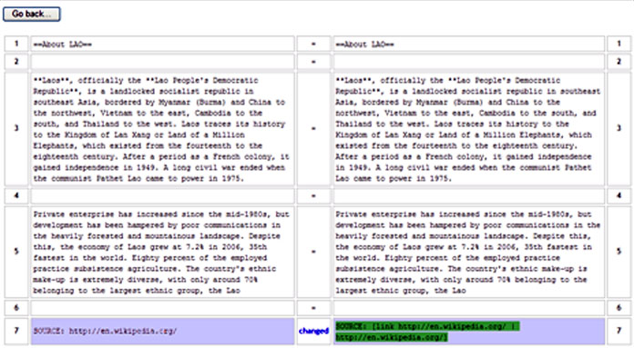
5.3 Gestión de versiones de módulos
La página de comparación aparecerá en pantalla.
Puede ver los cambios realizados en la última línea.
Proyecto PNUMA-FMAM de Creación de Capacidad
para una Participación Eficaz en el CIISB

Slide 24
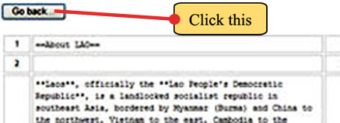
5.3 Gestión de versiones de módulos
Paso 4. Haga clic en el botón de Volver, para salir de la página luego de examinar la comparación.
Proyecto PNUMA-FMAM de Creación de Capacidad
para una Participación Eficaz en el CIISB

Slide 25
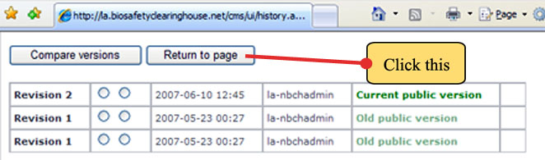
5.3 Gestión de versiones de módulos
Paso 5. Reaparecerá la página del Listado de Revisiones. Por último, haga clic en Volver a la página para volver a la página principal.
Proyecto PNUMA-FMAM de Creación de Capacidad
para una Participación Eficaz en el CIISB

